Slide 1
Développer les compétences en Mathématiques
Circonscription de Tourcoing Est

Slide 2
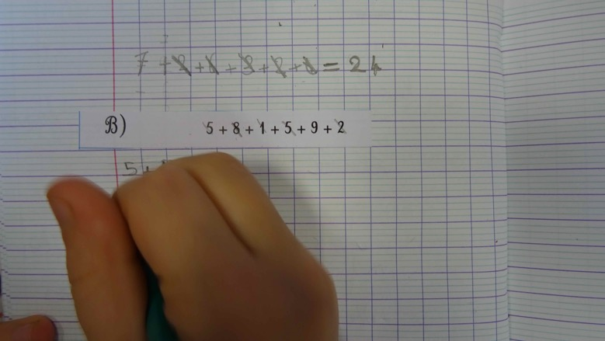
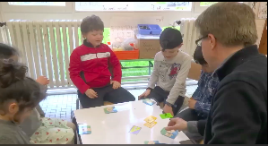
Des outils pour la réussite des élèves

Slide 3
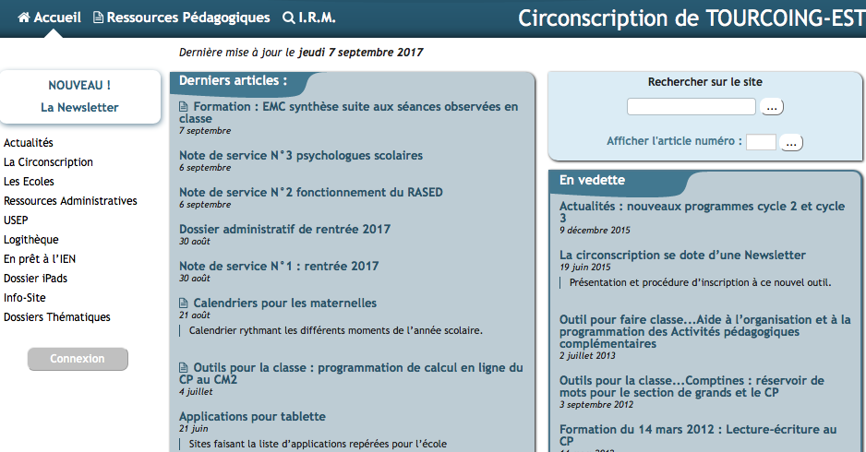
Présentation de la ressource
Des ressources : outils pour faire la classe, activités, situations incontournables, des propositions d’organisation…

Slide 4
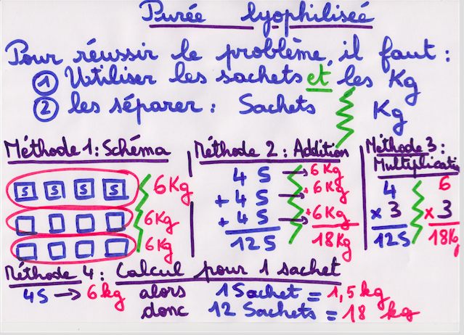
Des articles avec des documents

Slide 5
des vidéos

Slide 6
des séances imagées

Slide 7
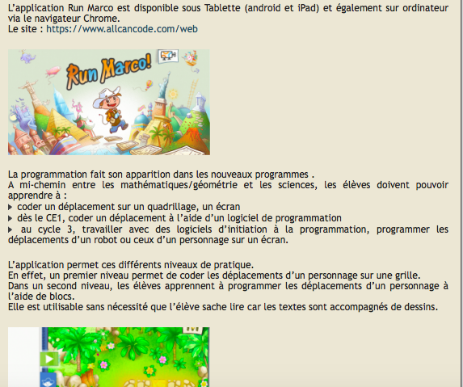
Des articles avec des liens vers des ressources

Slide 8
Des articles autour des gestes professionnels

Slide 9
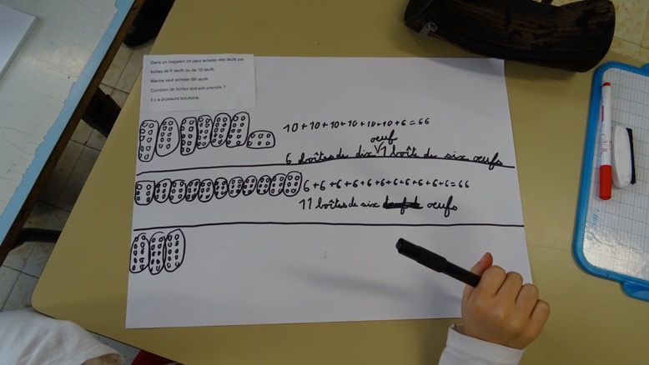
L’Info site Hors SERIE

Slide 10
Presentation de l’infosite HS3
Quelques articles pour illustrer

Slide 11
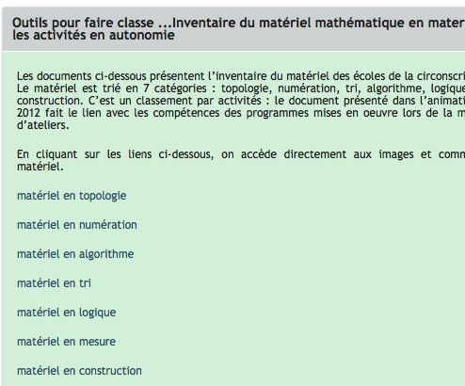
Le matériel mathématique en maternelle

Slide 12
Document récapitulatif du matériel mathématiques à utiliser au cycle 2

Slide 13
Une situation incontournable pour le cycle 2 : le jeu du banquier
http://www.ien-tourcoing-est.fr/outils-pour-la-classe-le-banquier-un-jeu-central.html

Slide 14
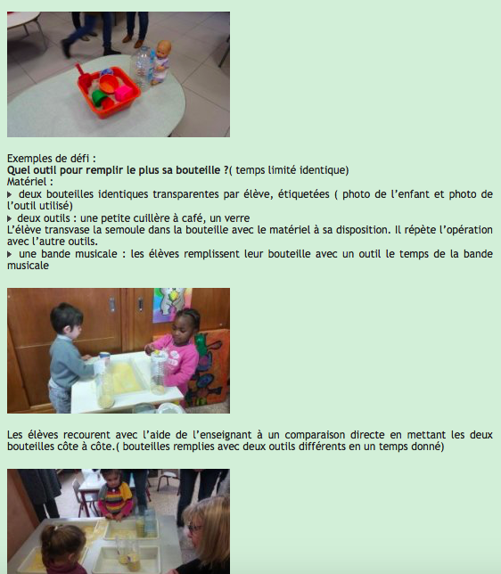
Un outil créé en REP+ : programmation autour des contenances en maternelle

Slide 15
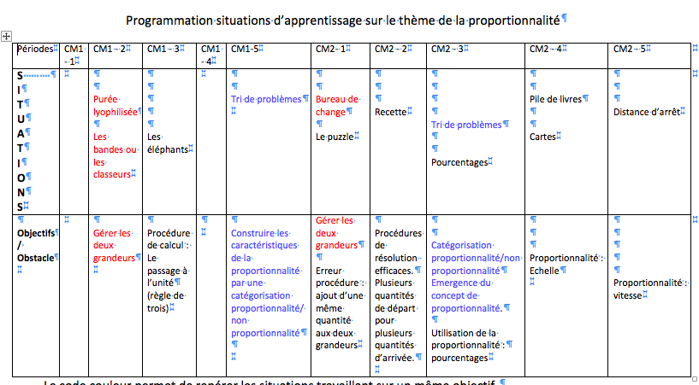
Des ressources : programmations, situations incontournables…

Slide 16
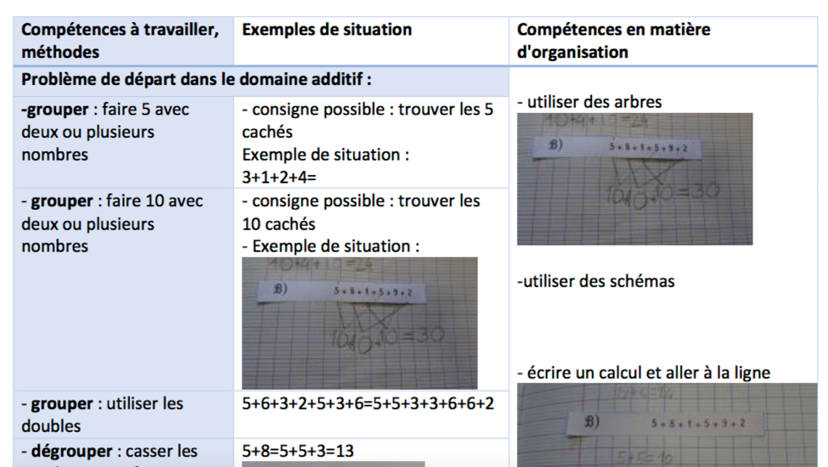
Ressource pour l’école élémentaire

Slide 17
En perspective cette année
Du CP au CM2 : du calcul en ligne, travail autour de l’outil programmation
En maternelle : mettre en place de vraies situations de jeux
CP : un travail spécifique sur la spécificité d’enseigner à 12

